Slide 1
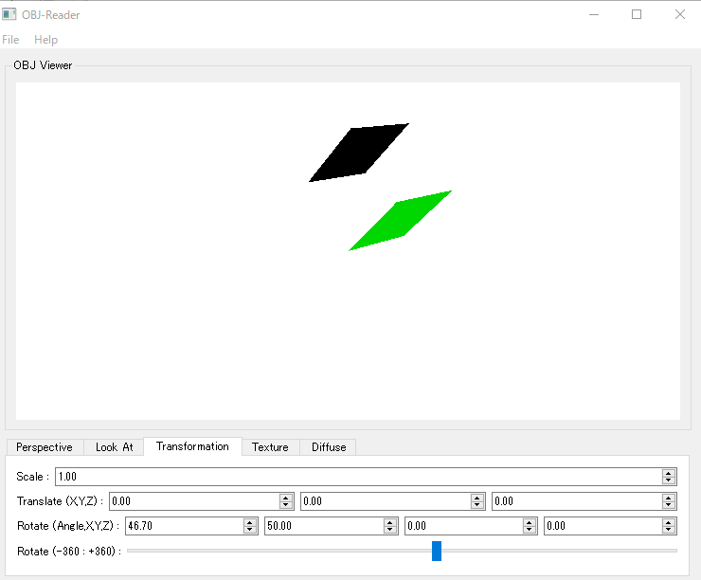
■ 回転
はじめからRotateスライダー動かしてもなぜか、回転しない。。
回転はRotateの左から2番目のボックスに手書きで数字入れてから、スライダー動かす

Slide 2
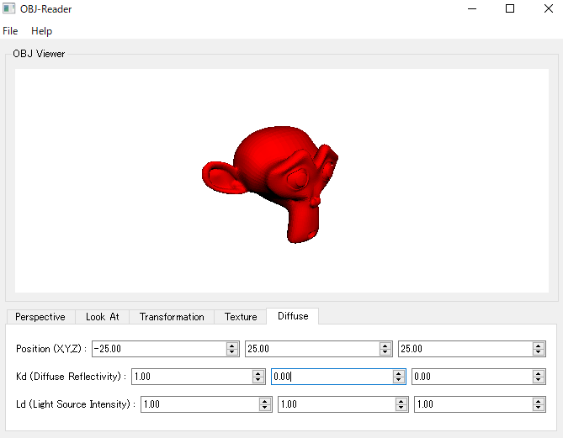
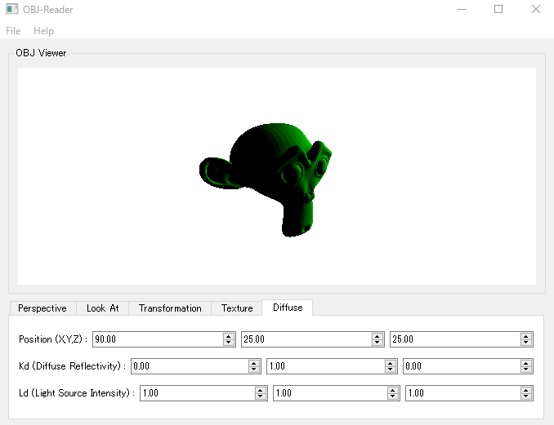
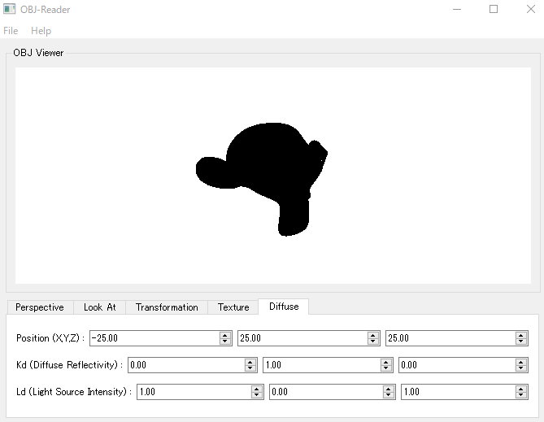
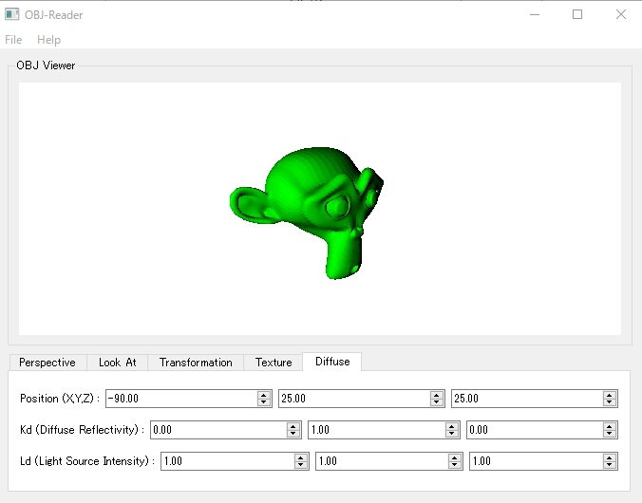
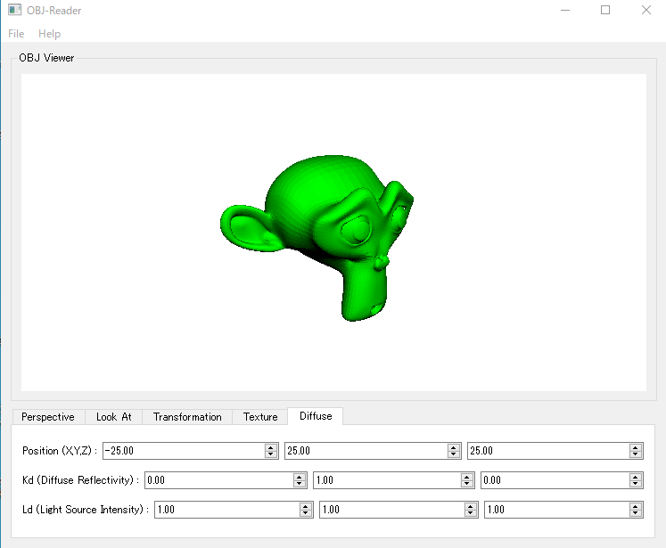
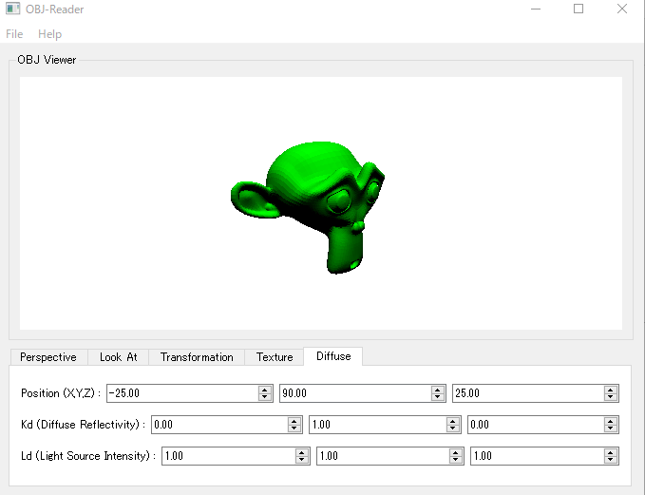

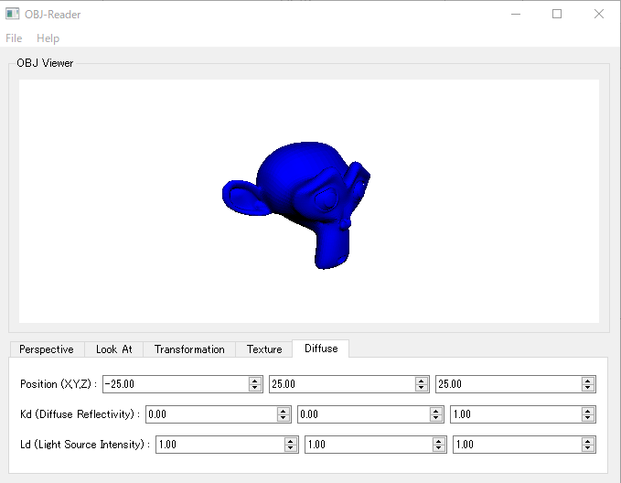
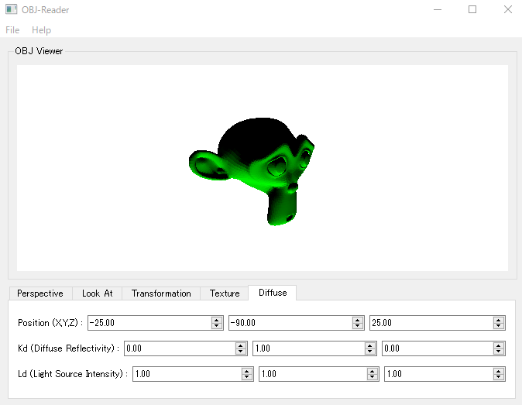
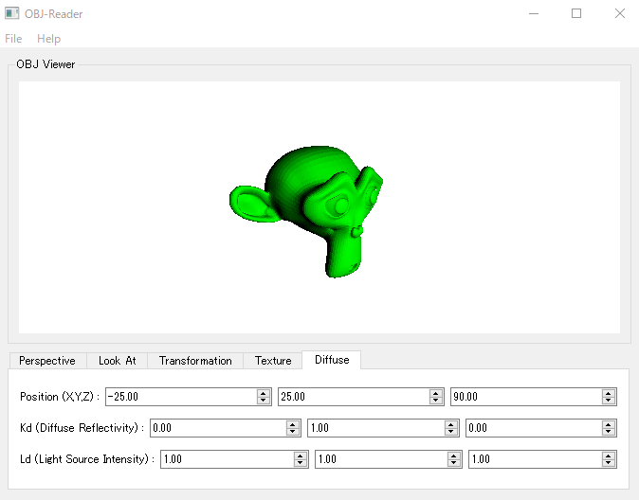
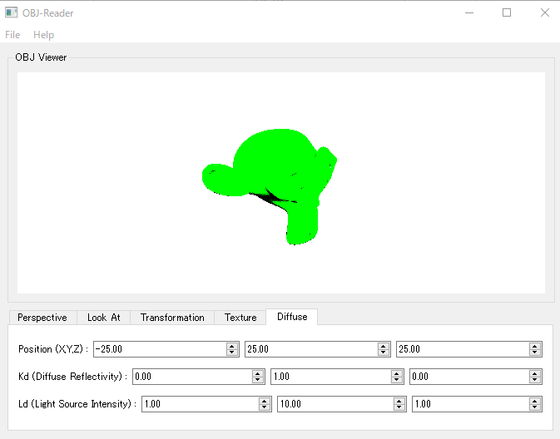
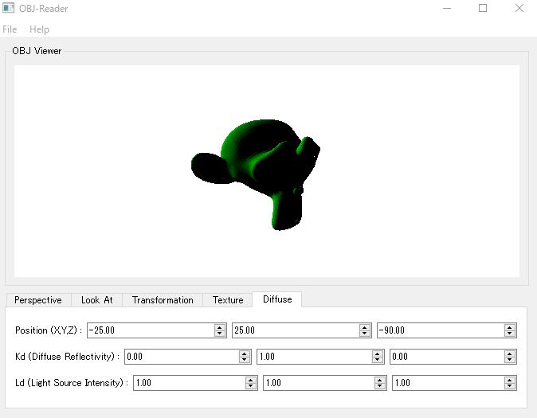
■Diffuseタブ 色=Kd ライト=Ld
Position
ライトの位置 openGL座標
・値入力制限なしだが -180～180°でいい？
(x=左右、y=上下 ｚ＝前後 マイナス後ろ・プラス前）
色kd（Diffuse Reflectivity）
色の設定 RGBで(0～1）
・ このGUIではプラスは0.01 ～ 99まで入力可能だが
1を超えると色が濃くなって陰影がなくなってしまう。
・マイナスは入力不可
ライト Ld (Light source intensity)
・光の強さ 0 ～ せいぜい1.5 くらいまで
それ以上だとライトが強すぎて？形がつぶれて見えなくなる
[Position]フォーム
[Kd]フォーム
[Ld]フォーム
Positionマイナス～プラスまで
上限・下限なしで入力できるが
-180 ～ 180 で入れればよいのか？
入力欄左からRGB
Ld は真ん中フォーム値変更時だけが反映される。
他のPositionやKd変えないと左・右のフォーム値は
特に影響してこないのかも？
X プラス90 の時、右側から光が当たっている
Ld の左から2番目 = 0 で陰影なし
（光なし状態？）
X マイナス-90 の時、左側から光が当たっている
v
Y= プラス90 の時、
上側から光が当たっている
Ld の左から2番目 = 0
デフォルト1より暗め
Y= マイナス90 の時、下側から光が当たっている
Z= プラス90 の時、前側から光が当たっている
（openGL座標系ｚ軸は（前・後）で
手前がプラス、奥がマイナス
Ld の左から2番目 = 99が最大
光源強すぎるため？ 2.5以上くらいから
形としてはまるつぶれになる
[Diffuse]タブ 初期値
v
Z= マイナス90 の時、後ろ側から光が当たっている

